Slide 1

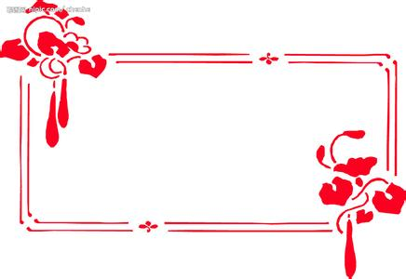
识字1

Slide 2

你能说出一年中多少个节日？
哪些是我国特有的节日（传统节日）？

Slide 3
想一想图上画了什么？
它们分别是我国的哪些节日？

Slide 4
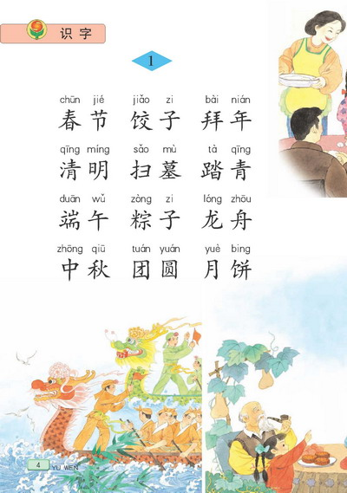
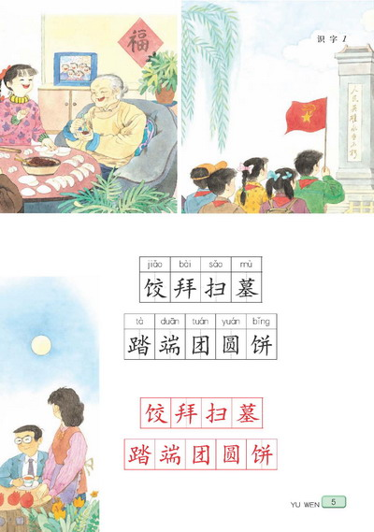
chūn jié
春节

Slide 5
qīnɡ mínɡ
清 明

Slide 6
duān wǔ
端 午

Slide 7
zhōnɡ qiū
中 秋

Slide 8
春 节
饺 子
拜 年
清 明
扫 墓
踏 青
龙 舟
端 午
粽 子
中 秋
团 圆
月 饼

Slide 9
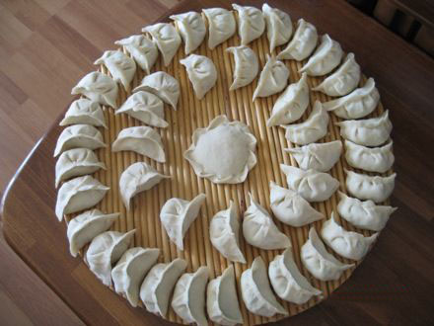
饺 子

Slide 10
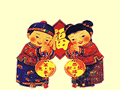
拜 年

Slide 11
春节 饺子 拜年

Slide 12
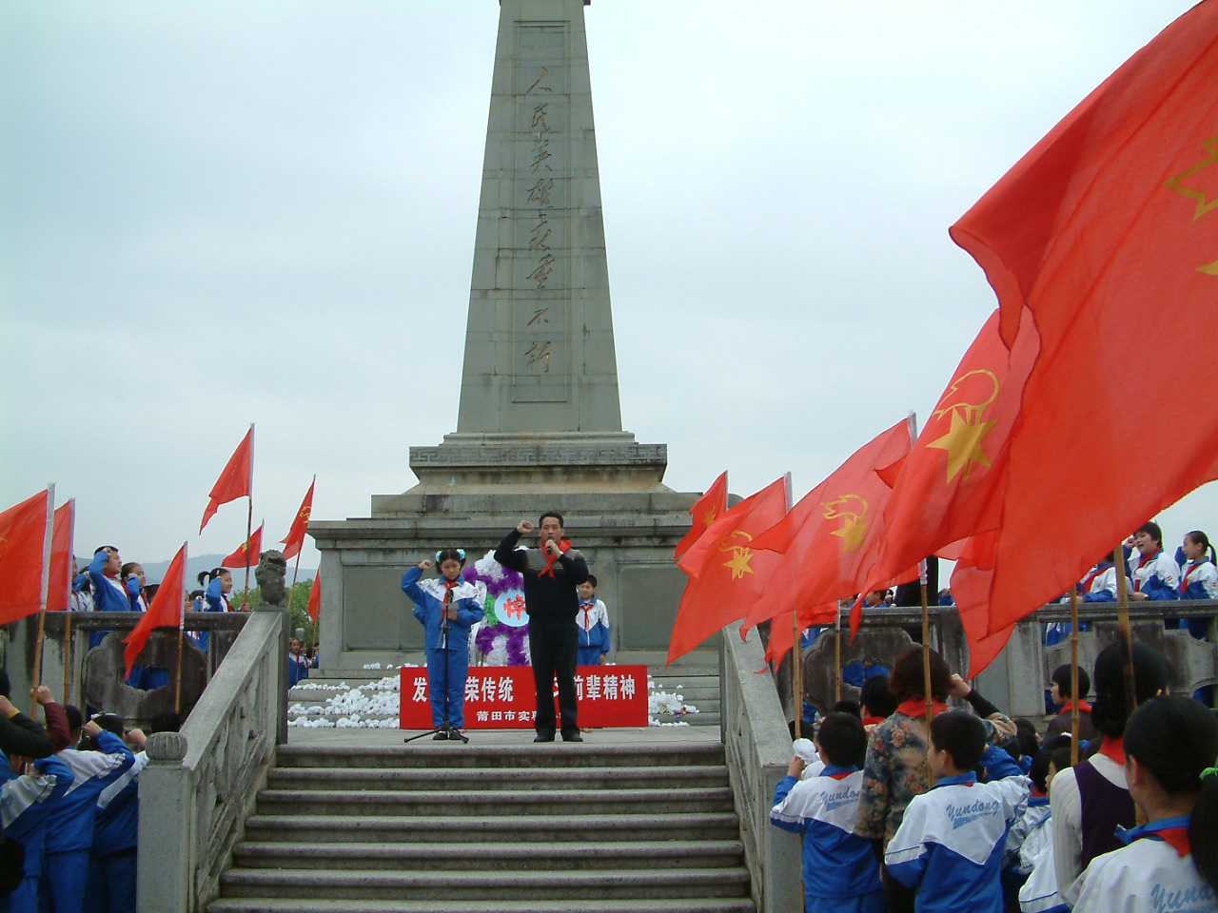
扫 墓

Slide 13
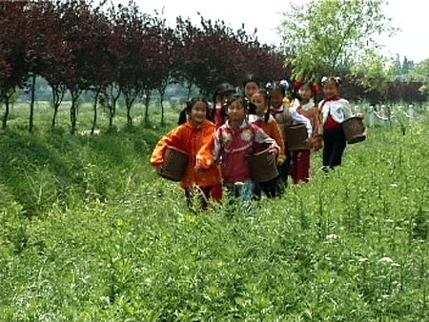
踏 青

Slide 14
清明 扫墓 踏青

Slide 15
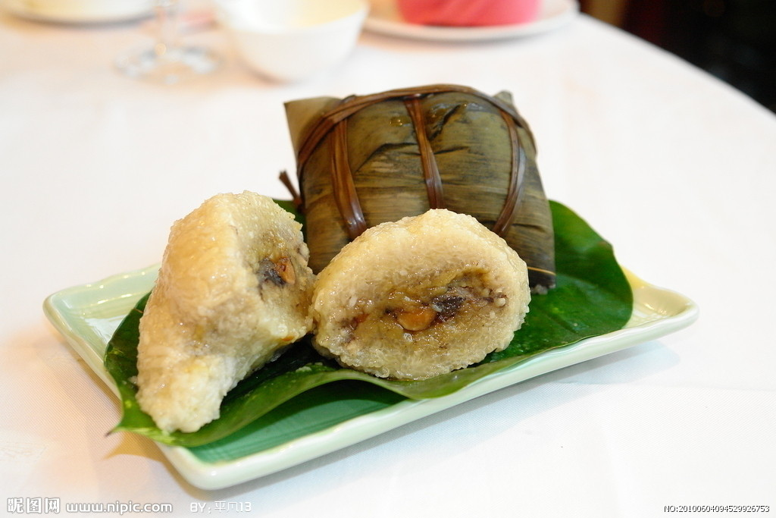
粽 子

Slide 16
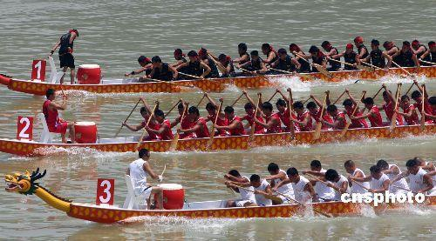
龙 舟

Slide 17
端午 粽子 龙舟

Slide 18
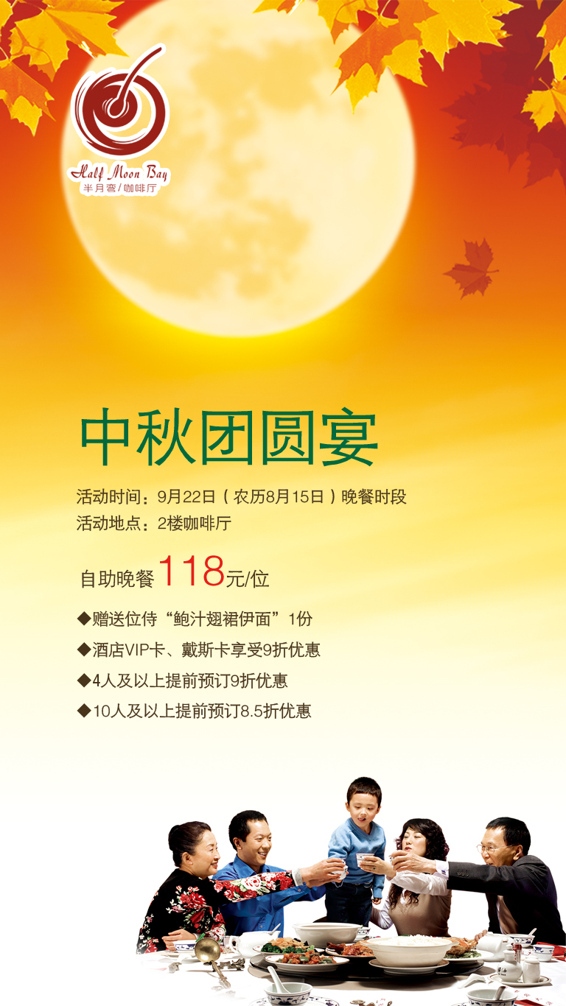
团 圆

Slide 19
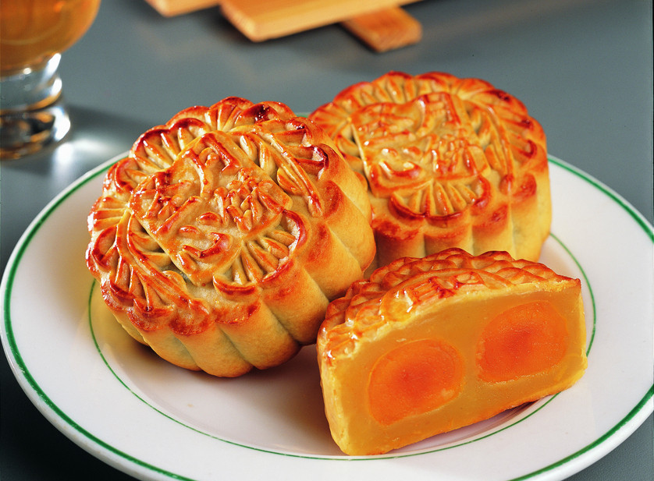
月 饼

Slide 20
中秋 团圆 月饼

Slide 21
chūn jié
春节

Slide 22
qīnɡ mínɡ
清 明

Slide 23
duān wǔ
端 午

Slide 24
zhōnɡ qiū
中 秋

Slide 25
chūn jié jiǎo zi bài nián
春 节 饺 子 拜 年
qīnɡ mínɡ sǎo mù tà qīnɡ
清 明 扫 墓 踏 青
duān wǔ zònɡ zi lónɡ zhōu
端 午 粽子 龙 舟
zhōnɡ qiū tuán yuán yuè bǐnɡ
中 秋 团 圆 月 饼

Slide 26
春 节 饺 子 拜 年
清 明 扫 墓 踏青
端 午 粽 子 龙舟
中 秋 团圆 月饼

Slide 27
记住传统节日的时间和风俗习惯
春节 农历正月初一 吃饺子
元宵节 农历正月十五 吃元宵
清明节 公历四月四日（2012） 扫墓
端午 节 农历五月初五 吃粽子 赛龙舟
中秋节 农历八月十五 吃月饼 赏月
重阳节 农历九月初九 登高 门插艾条

Slide 28
把下面的节日按时间顺序排列
清明节 端午节 元宵节 中秋节 重阳节 春节
春节 农历正月初一
元宵节 农历正月十五
清明节 公历五月初
端午 节 农历五月五
中秋节 农历八月十五
重阳节 农历九月九

Slide 29

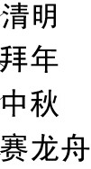

Slide 30
读儿歌回答问题
五月五，是端阳。门插艾(ài) ，香满堂。
吃粽子，撒白糖，龙船下水喜洋洋。
每年农历 月初 是端午节。端午节的习俗有 —— 、——、———等。

Slide 31
和生字交朋友
饺子
拜年

Slide 32
和生字交朋友
饺子 拜年
扫墓 踏青
端午 团圆
月饼 粽子

Slide 33
难字用心记
拜
墓
端

Slide 34
形近字比较
墓—— 幕
饼—— 拼

Slide 35
饺——校——较——郊

Slide 36
团——圆——园

Slide 37

小结
同学们，刚才我们学了几组词语，你们知道一年当中有哪几个传统节日?民间风俗是什么?
（全班自由讨论交流）

